Slide 1
RADYOSİNOVEKTOMİ (eklem içi tedavi)
Temel prensip: Radyoaktif maddenin intraartiküler enjeksiyon tekniği ile eklem içi sinovyal alana verilmesi yoluyla sinovyada fibrozis oluşturma esasına dayanmaktadır.
Sinovyal membranın enflamasyonu ile seyreden romatoid artrit, psöriatik artrit, ankilozan spondilit, sinovit ile birlikte osteoartrit, vilvonodüler sinovit ve hemofilik sinovit başlıca tedavi endikasyonlarını oluşturmaktadır.
Y-90, Re-186 ve Er-169 yaygın olarak kullanılan radyonüklidlerdir.

Slide 2
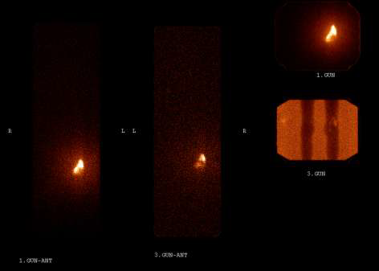
Diz eklemine radyosinovektomi tedavisi yapılan hastanın tedaviden 2 ve 48 saat sonra alınan tüm vücut görüntülerinde radyofarmasötiğin (Y-90 sitrat kolloid) diz ekleminde homojen dağılım gösterdiği ve ekstraartiküler kaçış olmadığı görülmektedir

Slide 3
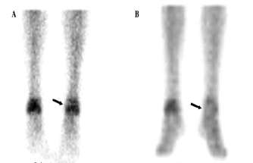
Tedavi öncesi Tedavi sonrası
Hemofilik sinovit tanısı ile sol ayak bileğine radyosinovektomi tedavisi uygulanan hastanın tedavi öncesi yapılan kan havuzu görüntülemesinde (A) sol ayak bileğindeki sinovite bağlı izlenen vaskülarite artışının tedavi sonrası (B) görüntülerinde sinovyada gelişen nekroza bağlı azaldığı izlenmektedir

Slide 4
NÖROENDOKRİN TÜMÖRLERİN TEDAVİSİ
I-131 MIBG TEDAVİSİ
Metaiodobenzilguanidin (MIBG) bir guanetidin (norepinefrin) analoğu
Norepinefrine benzerliği nedeniyle aktif olarak nöroadrenerjik hücrelerdeki nörosekretuar granüllerde tutulur.
Bu nedenle nörosekretuar granül bulunduran tüm nöral krista kaynaklı tümörlerde MIBG tutulum gösterir.
Endikasyonları:
Feokromasitoma
Nöroblastoma
Paraganglioma
Medüller tiroid ca

Slide 5
Tedavi öncesi değerlendirme
Zorunlu şartlar:
Histopatolojik olarak kanıtlanmış inoperable nöroendokrin tümör
¹²³I/¹³¹I MIBG sc’de akümülasyon
Tedavi kararını etkileyen şartlar:
Hematolojik parametreler – kemik iliği rezervi
Renal fonksiyonlar
Genel durum (beklenen yaşam süresi vb)
İdrar inkontinansı
Önceki tedaviler

Slide 6
Hasta Hazırlığı
Tiroid blokaji
Trisiklik antidepresanlar, Ca-kanal blokörü gibi etkileşen ilaçlar uygun sürelerde kesilmeli
Hastaların nükleer tıp ünitelerinde TAEK tarafından tedavi lisansı verilmiş özel tedavi odalarında yatırılarak izole edilmesi gerekmektedir.

Slide 7
Radyasyon etkisi, hücreyi çevreleyen (yaklaşık 800 μm yarıçapında) komşu hücreler tarafından tutulan I-131 MIBG den yayılan β ışınlarının etkisinden kaynaklanmakta ve çapraz ateş etkisi olarak ifade edilmektedir.
Çapraz ateş etkisi nedeniyle izole hücrelerin radyasyondan etkileşimi hücre kümeleri veya makroskobik tümörlere oranla daha düşük seviyede olmaktadır.
Dolayısı ile mikroskobik tümörlerin maruz kaldığı radyasyon daha düşük seviyelerde olacağından daha büyük boyutlardaki tümörlere oranla daha düşük kür şansına sahiptirler.
Benzer durum ölü tümör hücreleri arasında kalmış canlı tümör hücreleri için de söz konusudur.

Slide 8
Bu durum diğer tedavi yöntemleri için geçerli olan, tümör boyutu küçüldükçe tedavi şansının artması kuralına tezat oluşturmaktadır.
Ayrıca I-131 MIBG’nin tümör dokusunda tutulumu heterojen bir dağılım göstermektedir.
Bu nedenle I-131 MIBG’nin nöroblastoma tedavisinde tek küratif ajan olarak kullanılması önerilmemektedir.

Slide 9
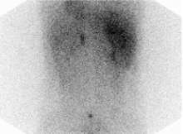
100 mCi MIBG tedavi dozu sonrası tüm vücut tarama
Tedavi sonrası kontrol
I-123 MIBG tüm vücut tarama
Tedavi öncesi I-123 MIBG tarama

Slide 10
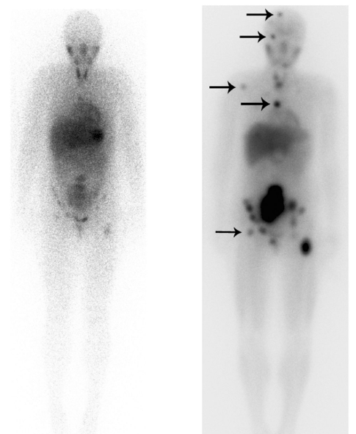
Tedavi sonrası taramada daha fazla odak

Slide 11
NÖROENDOKRİN TÜMÖRLERİN TEDAVİSİ
SOMATOSTATİN RESEPTÖR TEDAVİSİ
Nöroendokrin tümörlerin somatostatin reseptörleri içermesi nedeniyle radyonüklid işaretli somatostatin reseptörleri ile hedefe yönelik radyonüklid tedavi yapılabilmektedir.
Endikasyonları:
GEP NET tümörler, feokromasitoma, nöroblastoma, medüller tiroid kanseri ve küçük hücreli akciğer kanseri gibi nöroendokrin kökenli tümörlerdir.
Doğal somatostatin plazmada çok hızlı yıkıma uğradığından, somatostatin reseptör 2 alt grubuna bağlanan ve daha dayanıklı olan sentetik analoğu oktreotid kullanılmaktadır.

Slide 12
İlk olarak In-111 ile işaretli oktreotidler Auger elektronları etkisinden yararlanılarak tedavide kullanılmaya başlanmış daha sonra farklı bağlayıcılar (DOTA) aracılığı ile Y-90, Lu-177 ve Re-188 bağlı oktreotid formları kullanıma girmiştir.
Günümüzde tedavide en yaygın kullanılan ajan Lu-177 DOTA-TATE molekülüdür.
Hastalarda tedavi öncesi somatostatin reseptör sintigrafisi ile tümörün yeterli oranda reseptör içerdiğinin gösterilmesi ön koşuldur.
Tedavi toksisitesinin en sık görüldüğü organ böbreklerdir. Bu nedenle böbrek fonksiyonlarının iyi önem taşır.

Slide 13
Pankreas NET, 4 doz Lu-177 DOTATATE
Temmuz 2012
Kasım 2012

Slide 14
Pankreas NET, 4 doz Lu-177 DOTATATE
Temmuz 2012
Şubat 2013

Slide 15
RADYOİMMÜNOTERAPİ
Tümör dokusuna spesifik monoklonal antikorlar ile bağlı radyoaktif madde aracılığı ile yapılan tedavi yöntemidir.
Konvansiyonel radyoterapi ile karşılaştırıldığında RT’de aralıklı olarak kısa sürede oldukça yüksek dozlar uygulanırken, radyoimmünoterapide daha düşük dozlarda kesintisiz radyasyon tedavi etkinliği sağlanmaktadır
Radyoaktif olarak işaretlenmiş anti-CD20 monoklonal antikorları Y-90 veya I-131 ile işaretlenir.
En sık kullanım alanı tekrarlayan ya da tedaviye dirençli, CD20 pozitif indolent Bhücre NHL’lı hastalardır.

Slide 16
Tedavi öncesi
Tedavi sonrası
Tedaviye refrakter folliküler tip NHL tanısı ile izlenen hastanın tedavi öncesi
FDG PET/BT çalışmasında servikal, mediastinal ve inguinal lenfatik zincirde
izlenen metastatik lenf nodlarının radyoimmünoterapiden 3 ay sonra yapılan
PET çalışmasında tamamen ortadan kaybolduğu izlenmektedir.

Slide 17
AĞRILI KEMİK METASTAZLARININ PALYATİF TEDAVİSİ
Refrakter ağrıya neden olan kemik metastazlarının tedavisinde alternatif bir yöntemdir
Kemik dokusundaki tutulumu osteoblastik aktivite ile ilişkili olduğundan osteoblastik kemik metastazlarının sık görüldüğü kanser tiplerinde (meme ve prostat gibi) kullanılmaktadır.
Prensip;
osteoblastik aktivite artışı olan alanda spesifik tutulum ve uzamış retansiyondur
Osteoblastik karakterde kemik metastazlarının varlığı ve dağılımı kemik sintigrafisi ile belirlenir

Slide 18
Avantajları
Spesifik lokalizasyon
Multipl odakta etki
Metastatik hastalığın erken safhasında olası terapötik etki
Uygulama kolaylığı
Tekrarlanabilirliği
Diğer tedavilerle birlikte kullanılabilmesi
Notes:
Aktif kemik rxn ve remodeling alanına spesifik olarak hızla lokalize olur. Fazla radionuclidler bu alanda depolanmadan kandan hızla temizlenir.

Slide 19
Tedavide yaygın olarak kullanılan radyofarmasötikler
Bifosfonat bileşikleri (Re-186 HEDP ve Sm-153-EDTMP gibi)
Kalsiyum analogları (Stronsiyum (Sr-89)) sayılabilir.
Tedavi etkinliği ilk bir hafta içerisinde başlamakta ve 2-6 ay sürmektedir.
Kolay tolere edilen ve ayaktan uygulanan bir tedavi yöntemi olması avantajdır.
Erken dönemde ağrı semptomunda hafif dereceli şiddetlenme, tedaviden sonraki 4-6 hafta içerisinde geçici myelosupresyon yan etkileri arasında sayılabilir.

Slide 20
Ağrı semptomunun giderilmesinde tedavi etkinliği prostat ve meme kanserlerinde %85-90 olup, litik lezyon görülme sıklığının fazla olduğu (akciğer, malign melanom, nazofarinks kanserleri gibi) kanser tiplerinde %50’nin altında kalmaktadır.
Tedavinin kemoterapi veya lokal radyoterapi ile kombine edilmesi tedavi etkinliğini artırmaktadır.

Slide 21
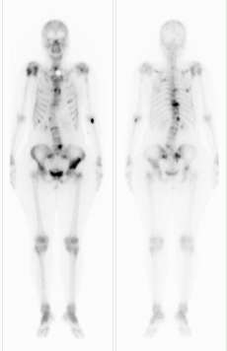
A B C D
Prostat kanseri ve ağrılı kemik metastazları nedeniyle Sm-153 EDTMP ile radyonüklid tedavi uygulanan hastanın kemik sintigrafisinde (A ve B) sağ omuz, sternum, vertebral kolon ve pelvis kemiklerinde izlenen osteoblastik metastaz alanlarında Sm-153 EDTMP tedavisi sonrası alınan tüm vucut görüntülerinde (C ve D) yoğun radyofarmasötik tutulumu

Slide 22
KARACİĞER TÜMÖRLERİNDE TEDAVİ
Primer karaciğer tümörleri :
Hepatosellüler karsinom (HCC) %89
Kolanjiyosellüler karsinom (%10)
Diğerleri (%1)
Metastatik karaciğer tümörleri:
Kolorektal tümörler, meme, pankreas, mide, NET vb
Karaciğer tümörlerinin tedavisinde en etkin tedavi cerrahi
Cerrahi rezeksiyon şansı olmayan hastalarda lokal tedavi yöntemleri:
radyofrekans ablasyon, kemoembolizasyon, SIRT vb.

Slide 23
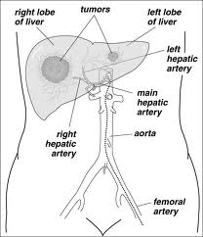
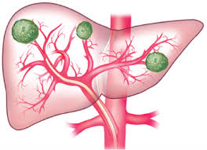
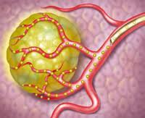
KARACİĞER TÜMÖRLERİNDE TEDAVİ
Selektif internal radyonüklid tedavi (SIRT) unrezektabl ve lokal tedavi yöntemleri ile tedavi edilemeyen primer ve metastatik karaciğer tümörlerinin tedavisinde alternatif bir tedavi yöntemidir.
Yitrium-90 ile işaretli cam ya da reçineden üretilmiş mikroküreler hepatik arterler yolu ile tümör dokusuna ulaştırılarak tümörlü doku ve çevresinde radyasyonun sitotoksik etkisinden yararlanılır.
Tedavi öncesi değerlendirme sonrasında tedavi için uygun görülen hastalarda tedavi dozu belirlenerek tedavi işlemi planlanır.

Slide 24
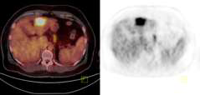
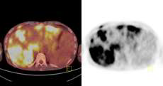
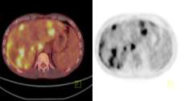
Tedavi öncesi
Tedavi öncesi
Tedavi sonrası
Tedavi sonrası

